Slide 1
Large Language Models
Jian Tang
HEC Montreal
Mila-Quebec AI Institute
Email: jian.tang@hec.ca
Some of the slides are borrowed from: https://phontron.com/class/anlp-fall2024/

Slide 2
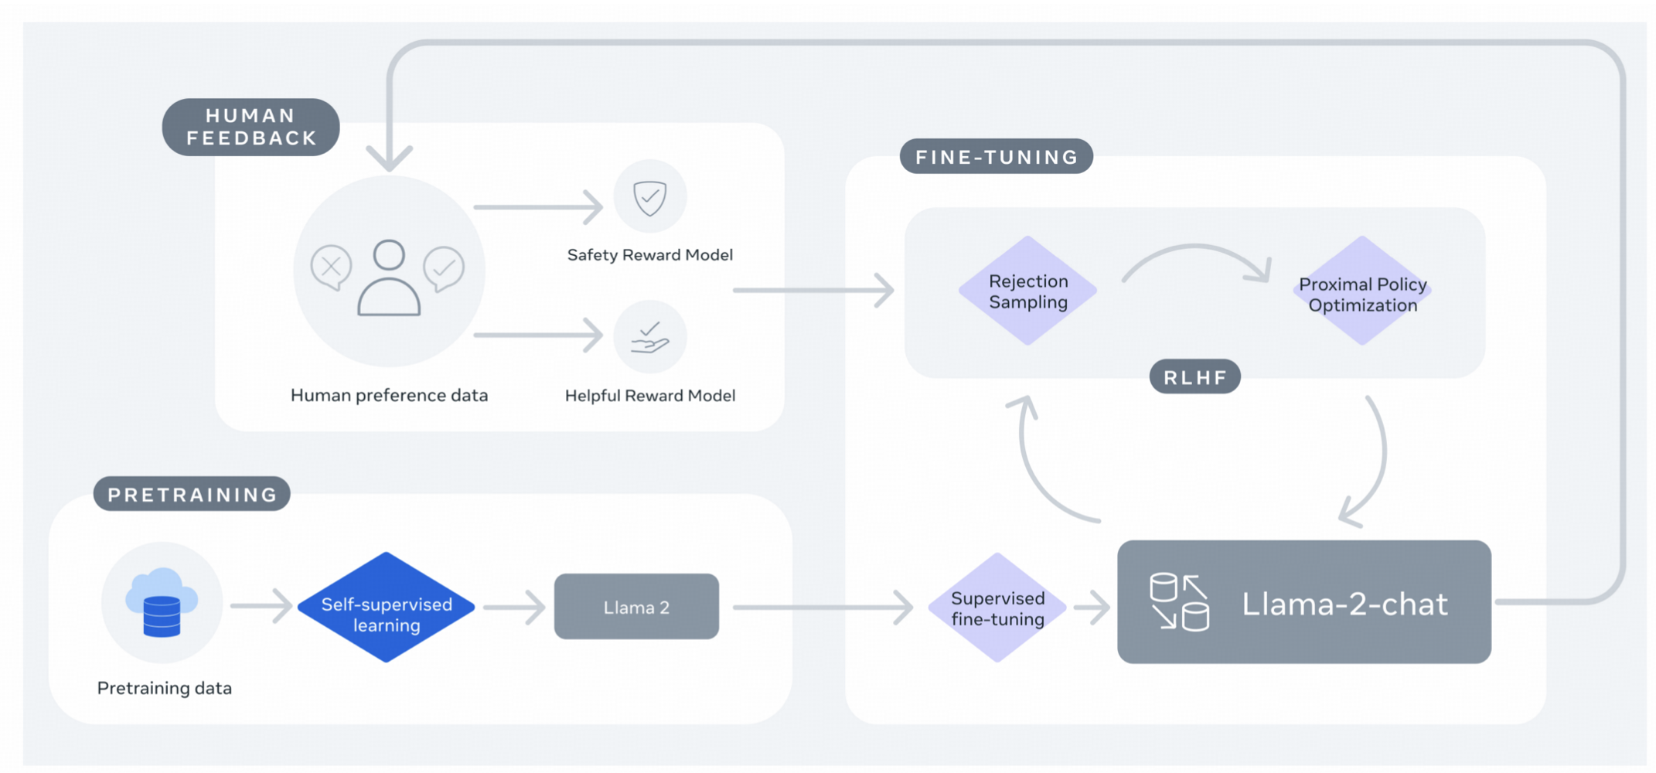
Aperçu de l'entraînement des LLMs
Pretraining -> Supervised Fine-tuning (SFT) -> Reinforcement Learning Human Feedback (RLHF)

Slide 3
Aperçu
Fine-tuning
Instruction Tuning
Prompting

Slide 4
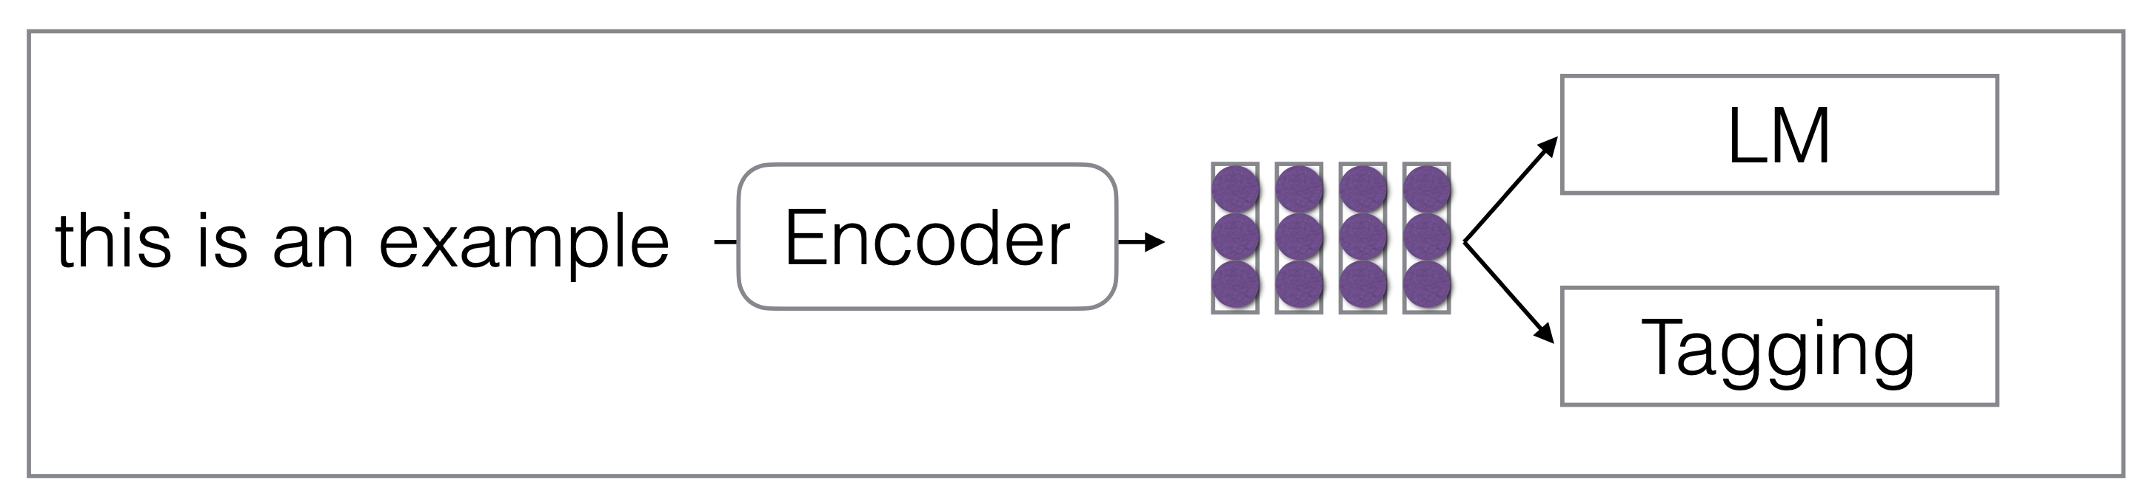
Apprentissage Multi-tâches Standard
Entraîner un réseau neuronal pour plusieurs tâches différentes

Slide 5
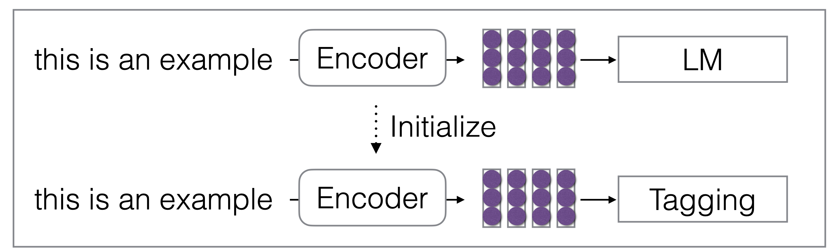
Pre-train and Fine-tune Framework
Pré-entraîner un modèle sur un ensemble de tâches puis l'affiner sur de nouvelles taches
Par exemple : Pré-entraîner un LLM puis l'affiner avec une tâche de classification

Slide 6
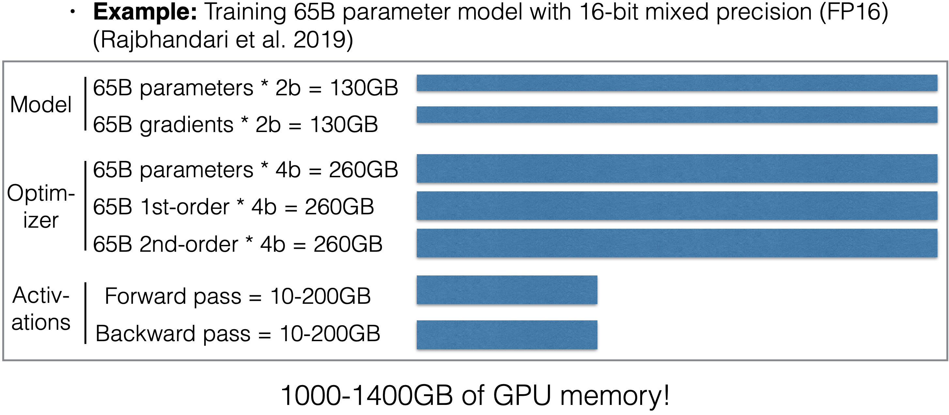
Full Fine-tuning
Fine-tuning tous les paramètres des LLMs est trop coûteux.

Slide 7
Fine-tuning efficace en termes de paramètres
Ne pas ajuster tous les paramètres, mais seulement certains
Prompt/prefix tuning
Adapters
BitFit
LoRA

Slide 8
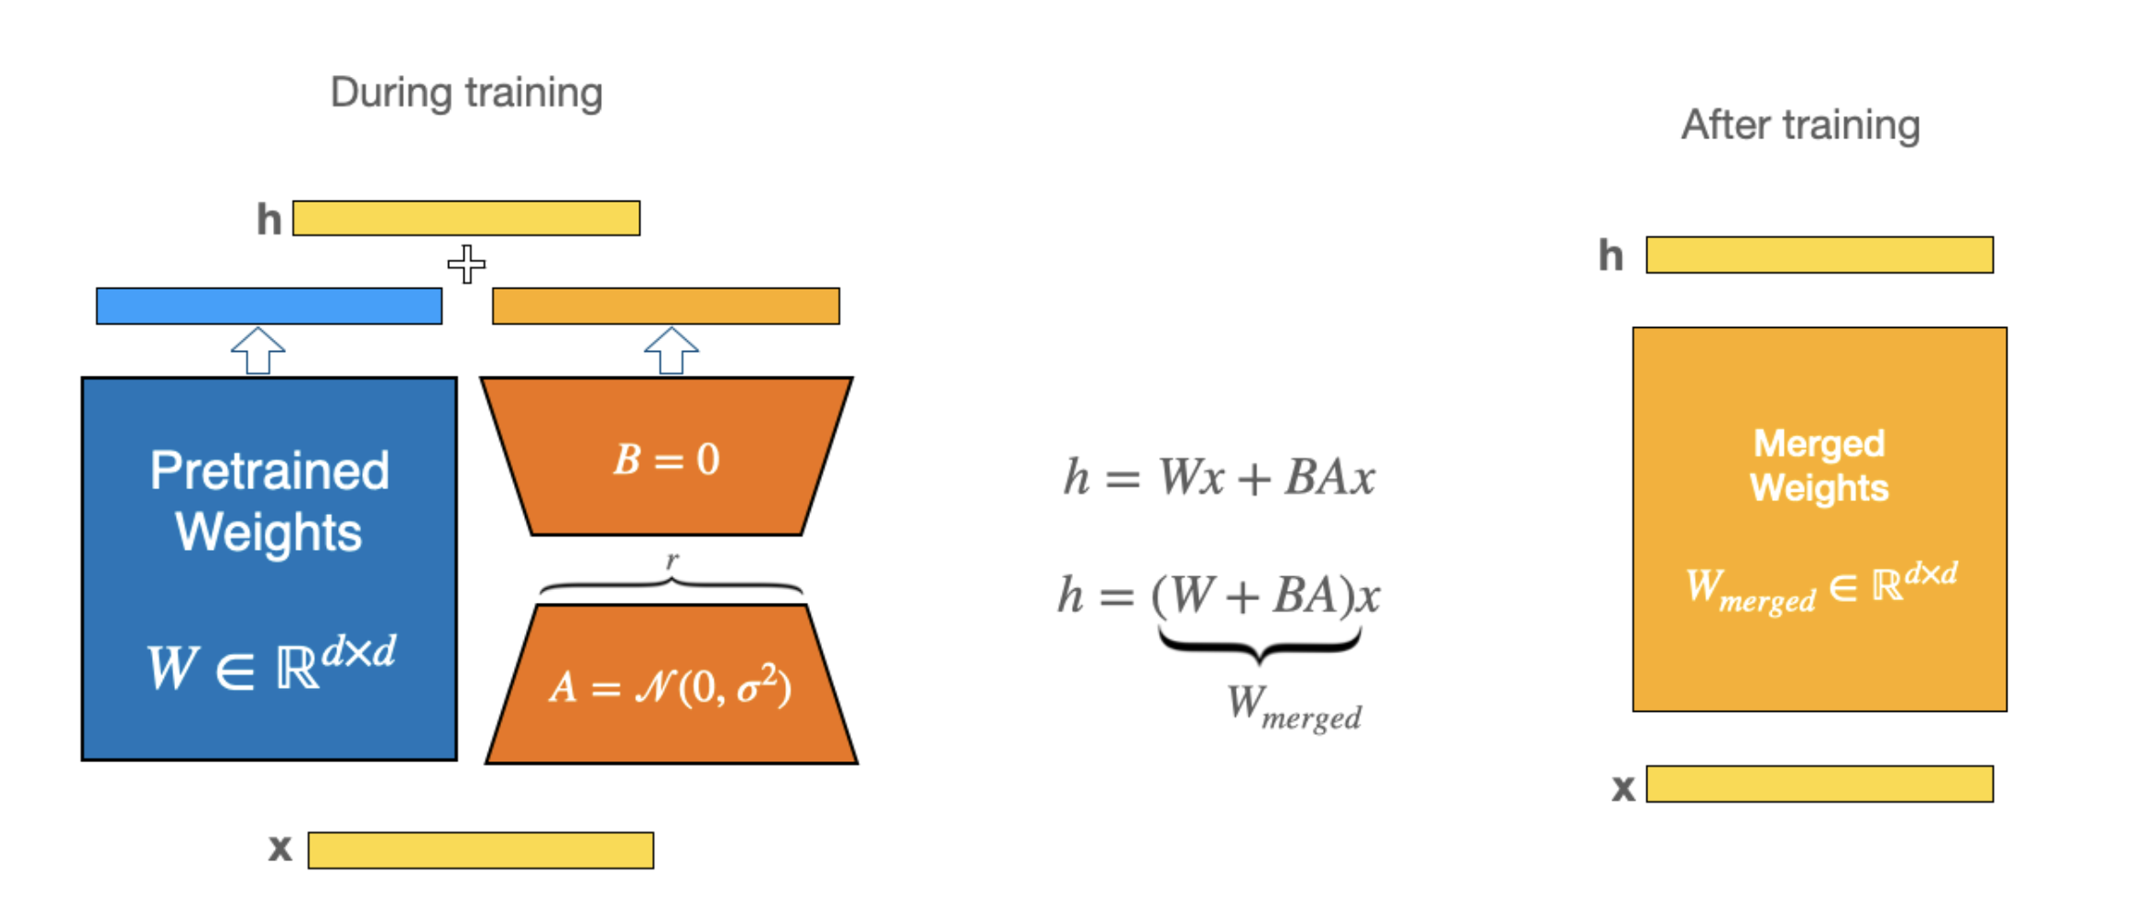
Fine-tuning efficace: LoRa (Hu et al. 2021)

Slide 9
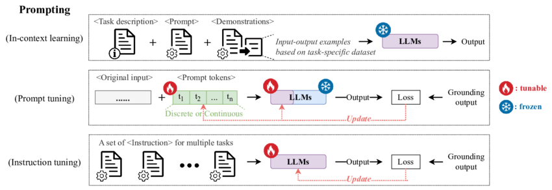
Prompting
Fixer les paramètres du LLM, modifier les instructions
Des exemples annotés spécifiques à la tâche peuvent être insérés dans les Prompts

Slide 10
Instruction Tuning
Ajustement fin des LLMs avec de nombreuses tâches différentes, avec des instructions spécifiant chaque tâche
Les paramètres des LLMs seront mis à jour

Slide 11
Aperçu
Fine-tuning
Instruction Tuning
Prompting

Slide 12
Différentes tâches de la NLP

Slide 13
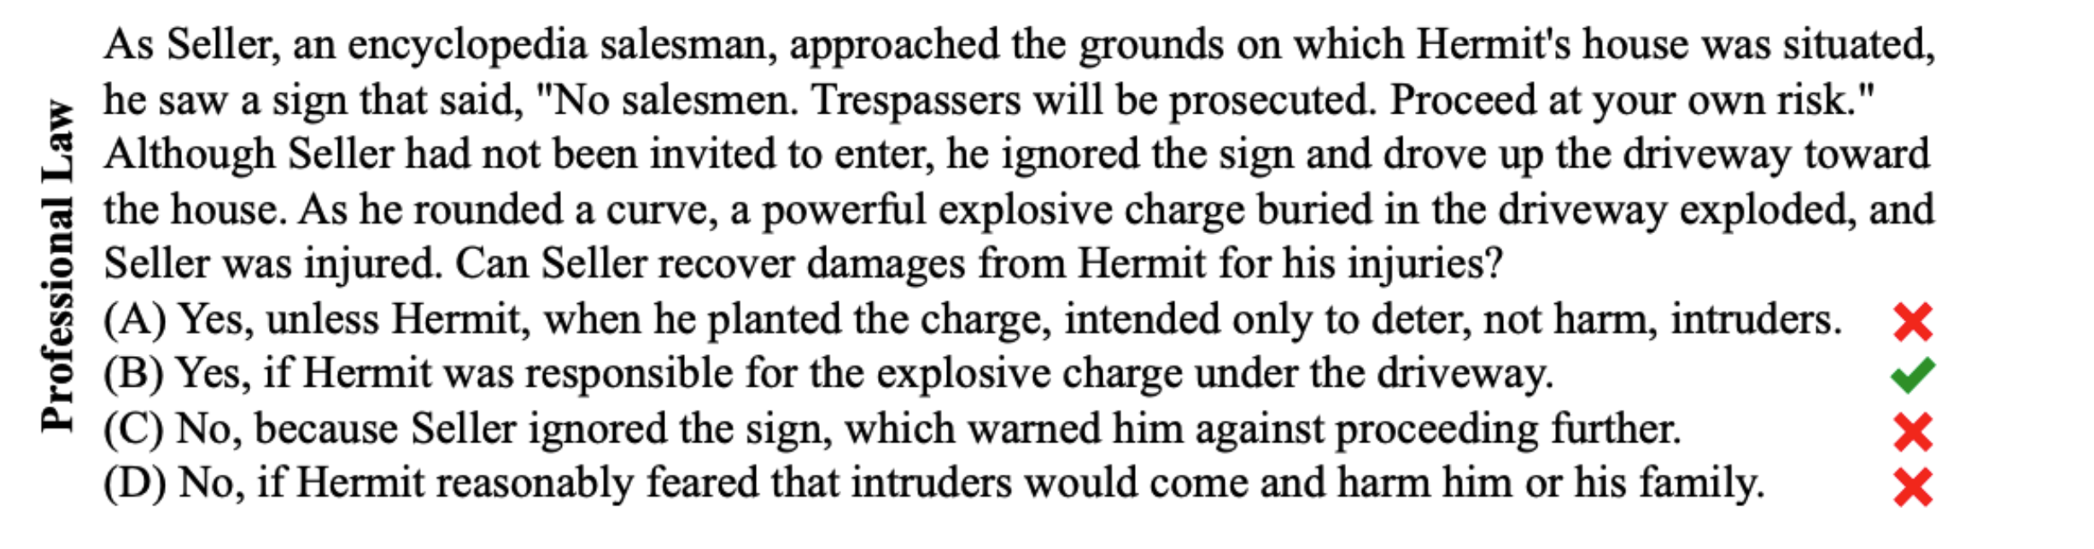
Questionnement sans contexte
Aussi appelé “QA à livre ouvert”
Répondre à une question sans aucun ancrage spécifique dans des documents
Exemple de jeu de données : MMLU (Hendrycks et al. 2020)

Slide 14
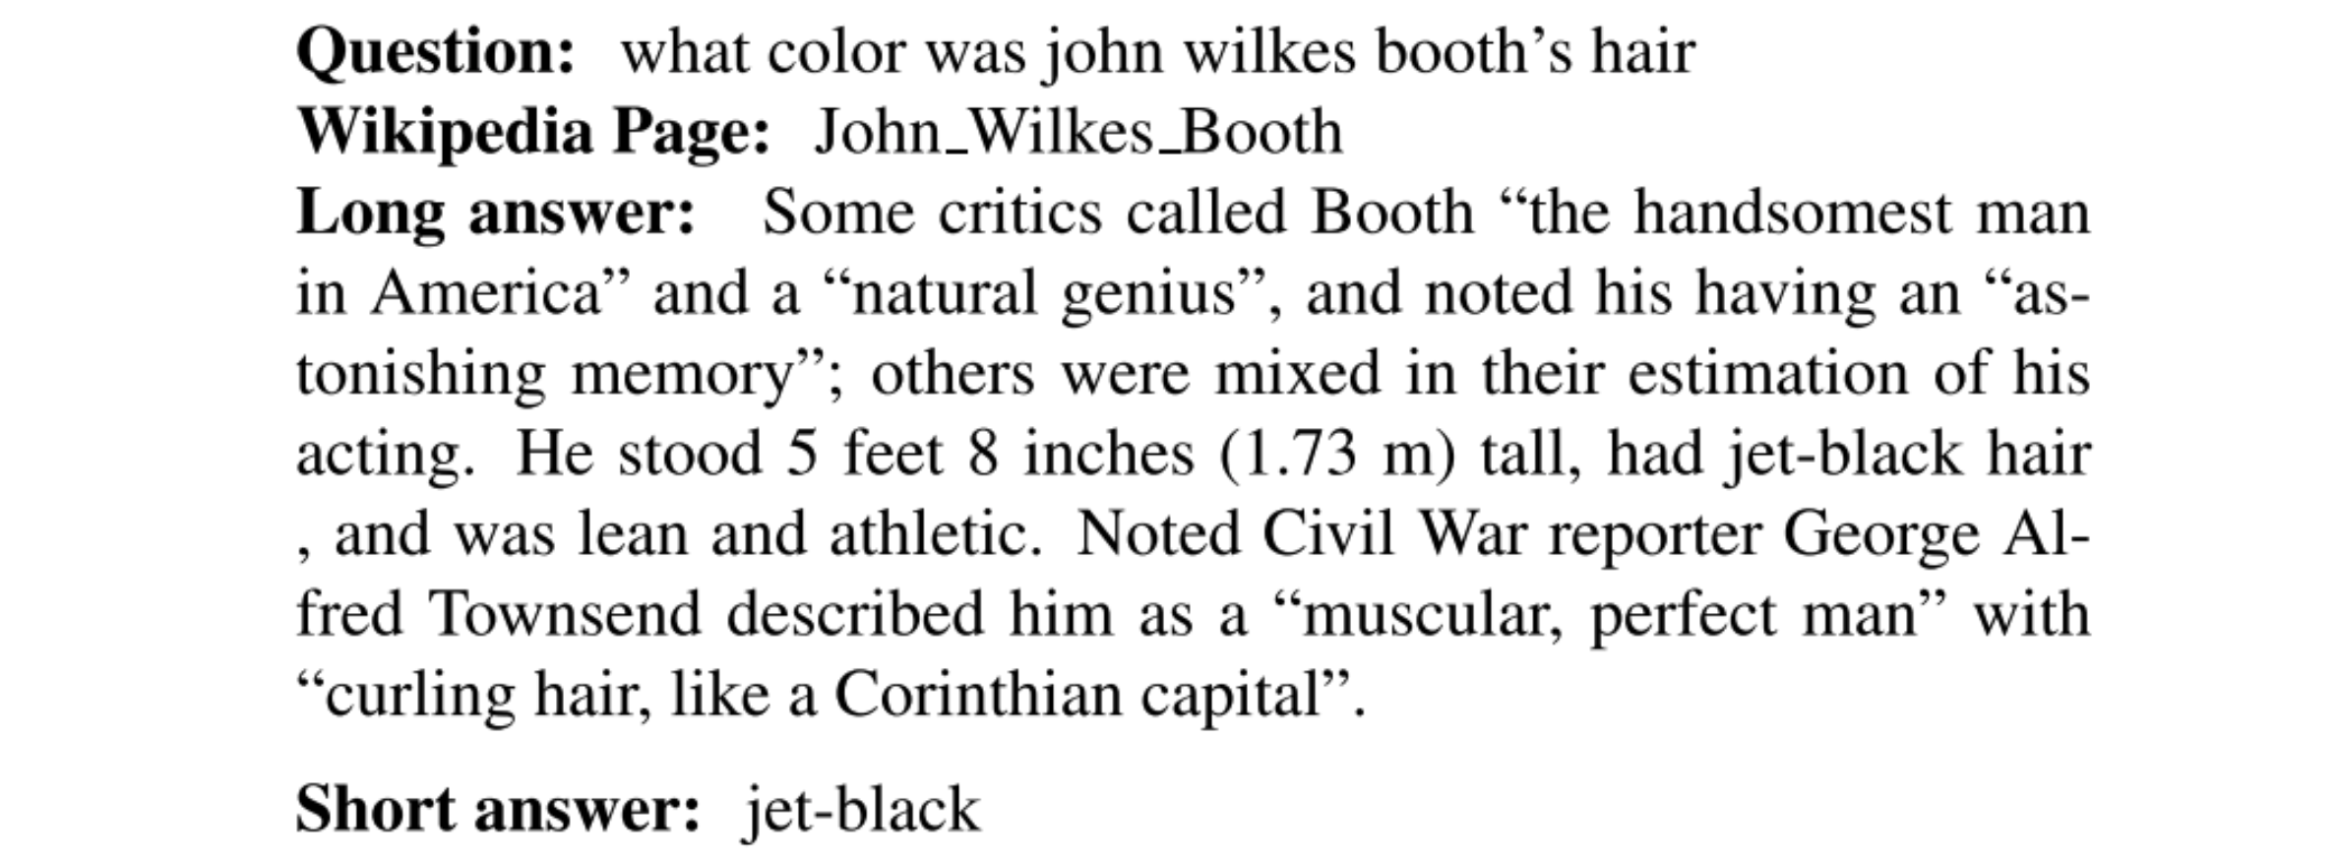
Questionnement contextuel
Aussi appelé “lecture automatique”, “QA à livre fermé”
Répondre à une question concernant un document ou une collection de documents
Exemple : Natural Questions (Kwiatkowski et al. 2019) est basé sur un document Wikipedia ou la collection de documents Wikipedia

Slide 15
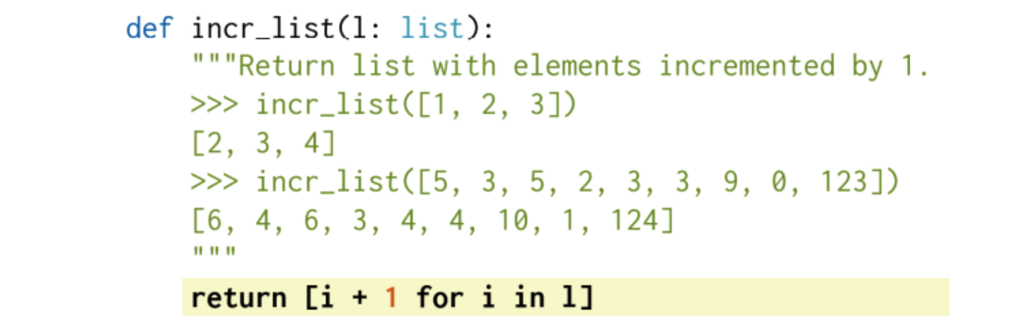
Génération de code
Générer du code (par ex. Python, SQL, etc.) à partir d'une commande en langage naturel et/ou d'exemples d'entrée+sortie
Exemple : HumanEval (Chen et al. 2021) propose des questions d'évaluation pour la bibliothèque standard de Python

Slide 16
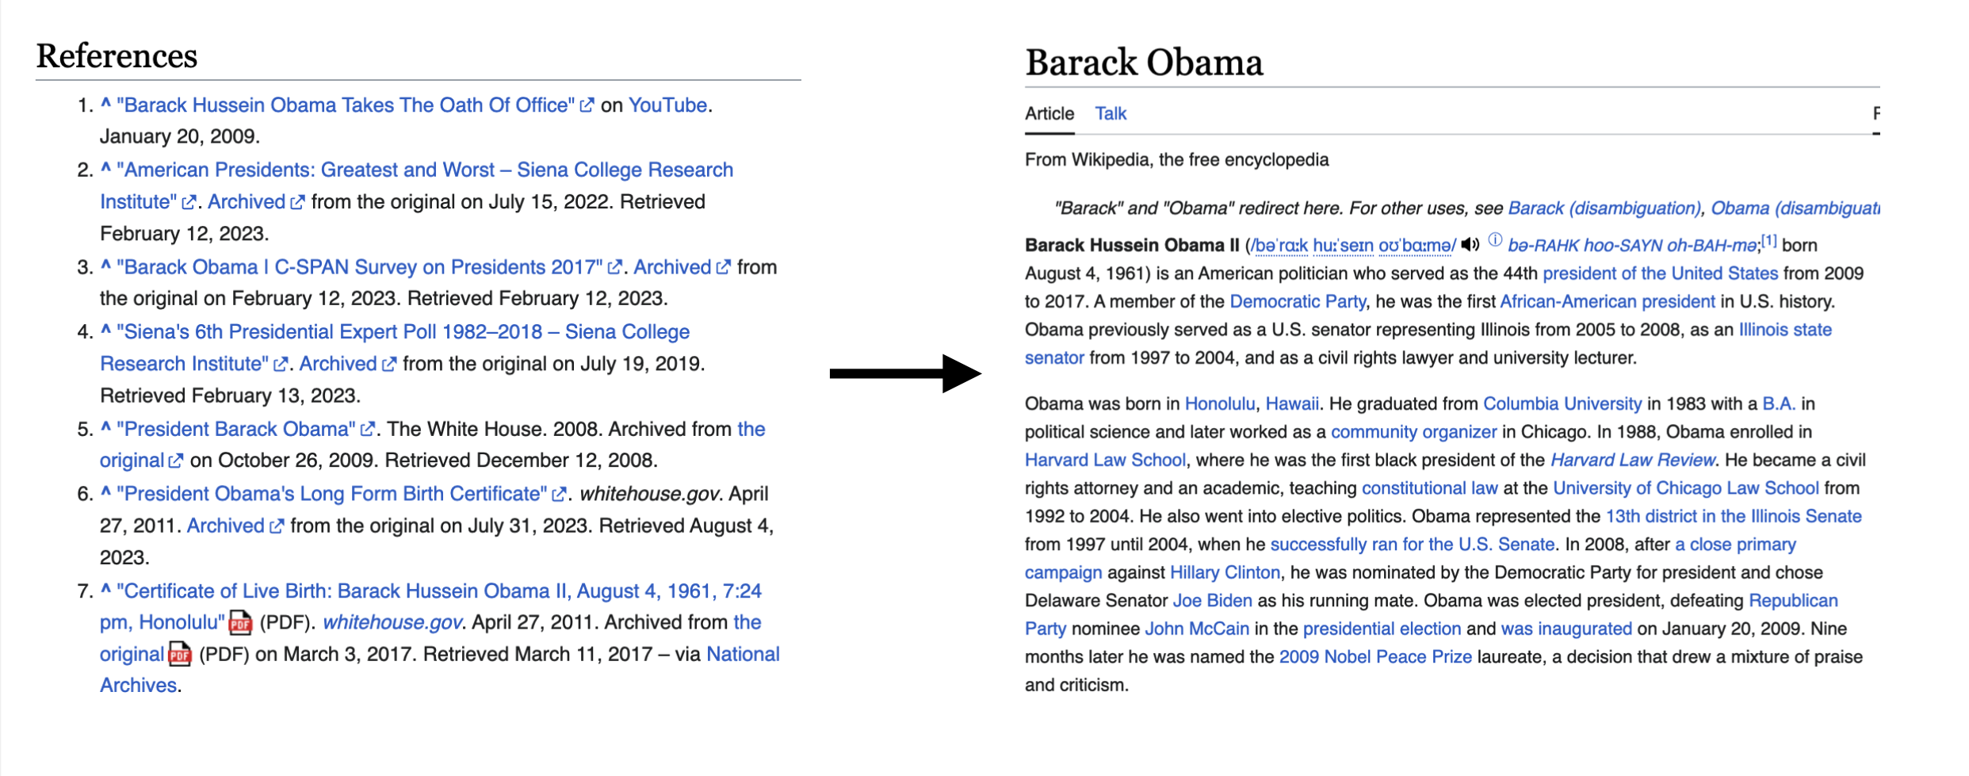
Résumé de texte
Document unique : Compresser un document plus long en un plus court
Documents multiples : Compresser plusieurs documents en un seul
Exemple : WikiSum compresse les références d'un article Wikipédia dans le premier paragraphe

Slide 17
Extraction d'information
Reconnaissance d'entités : identifier quels mots sont des entités
Liens d'entités : lier les entités à une base de connaissances (par ex. Wikipédia)
Co-référence d'entités : trouver quelles entités dans une entrée correspondent entre ells
Reconnaissance/lien/co-référence d'événements : identifier quels événements se sont produits
Exemple : OntoNotes (Weischedel et al. 2013) annote de nombreux types d'informations de ce genre dans divers domaines

Slide 18
Traduction automatique
Traduire d'une langue à une autre
Évaluation de la qualité effectuée en utilisant la similarité avec la traduction de reference
Exemple : jeu de données FLORES (Goyal et al. 2021) — traductions d'articles Wikipédia en 101 langues

Slide 19
Décalage entre le pré-entraînement des LLMs et les applications en aval
Les LLMs sont pré-entraînés sur la tâche de prédiction du prochain jeton
Applications en aval : exécuter des tâches spécifiques
Par ex., classification des sentiments
Questionnement
Résumé
Traduction automatique

Slide 20
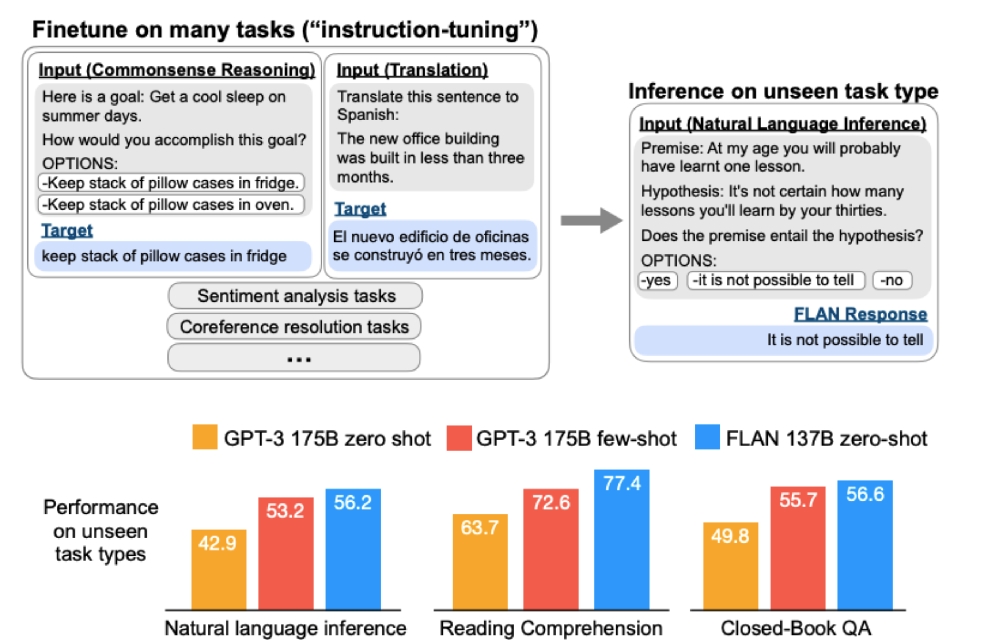
Instruction Tuning
Pré-entraîner un LLM, puis le finetune sur de nombreuses tâches différentes, et le généraliser à de nouvelles tâches

Slide 21
Instruction Tuning
Finetuning les LLMs en utilisant des paires (INSTRUCTION, OUTPUT)
INSTRUCTION : instruction humaine pour le modèle
OUTPUT : le résultat souhaité qui suit l'INSTRUCTION
Objectifs :
Combler l'écart entre les objectifs de pré-entraînement et les applications en aval
Orienter le comportement du modèle vers quelque chose de plus contrôlable et prévisible
S'adapter rapidement à un nouveau domaine sans nécessiter un réentraînement intensif

Slide 22
Construction de jeu de données d'instructions
Chaque instance est composée de trois éléments:
Une instruction : une séquence de texte en langage naturel pour spécifier la tâche
Une entrée optionnelle : des informations supplémentaires pour le context
Résultat : un résultat anticipé basé sur l'instruction et l'entrée

Slide 23
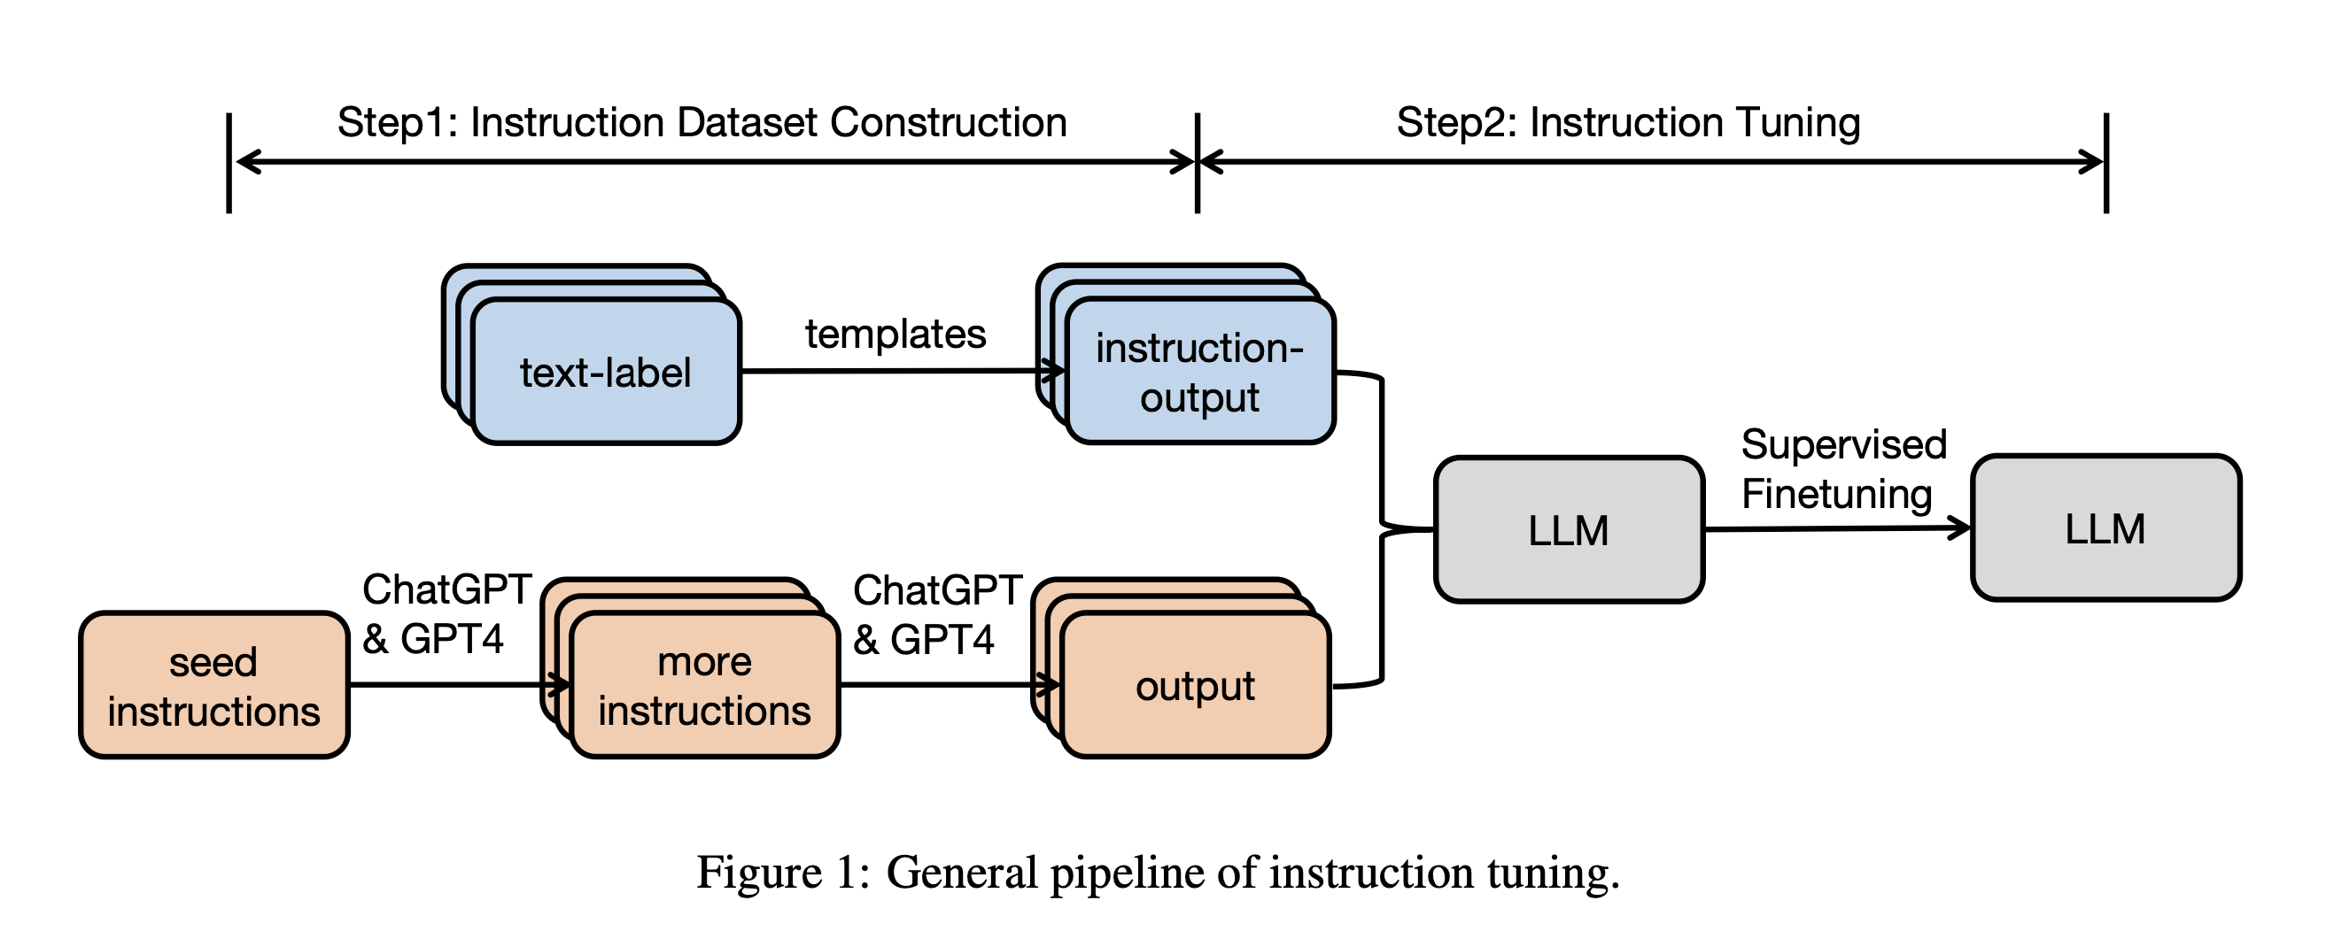
Construction de jeu de données d'instructions
Deux approaches
Intégration de données à partir de jeux de données annotés en langage naturel
Génération de sorties à partir des LLMs

Slide 24
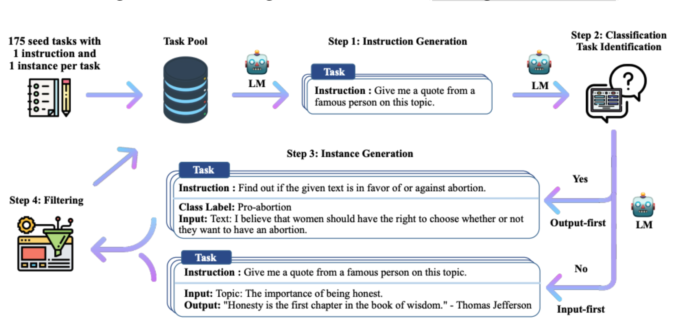
Génération automatique de données d'ajustement des instructions à partir des LLMs (Self-Instruct, Wang et al. 2022)
https://arxiv.org/abs/2212.10560

Slide 25
Aperçu
Fine-tuning
Instruction Tuning
Prompting

Slide 26
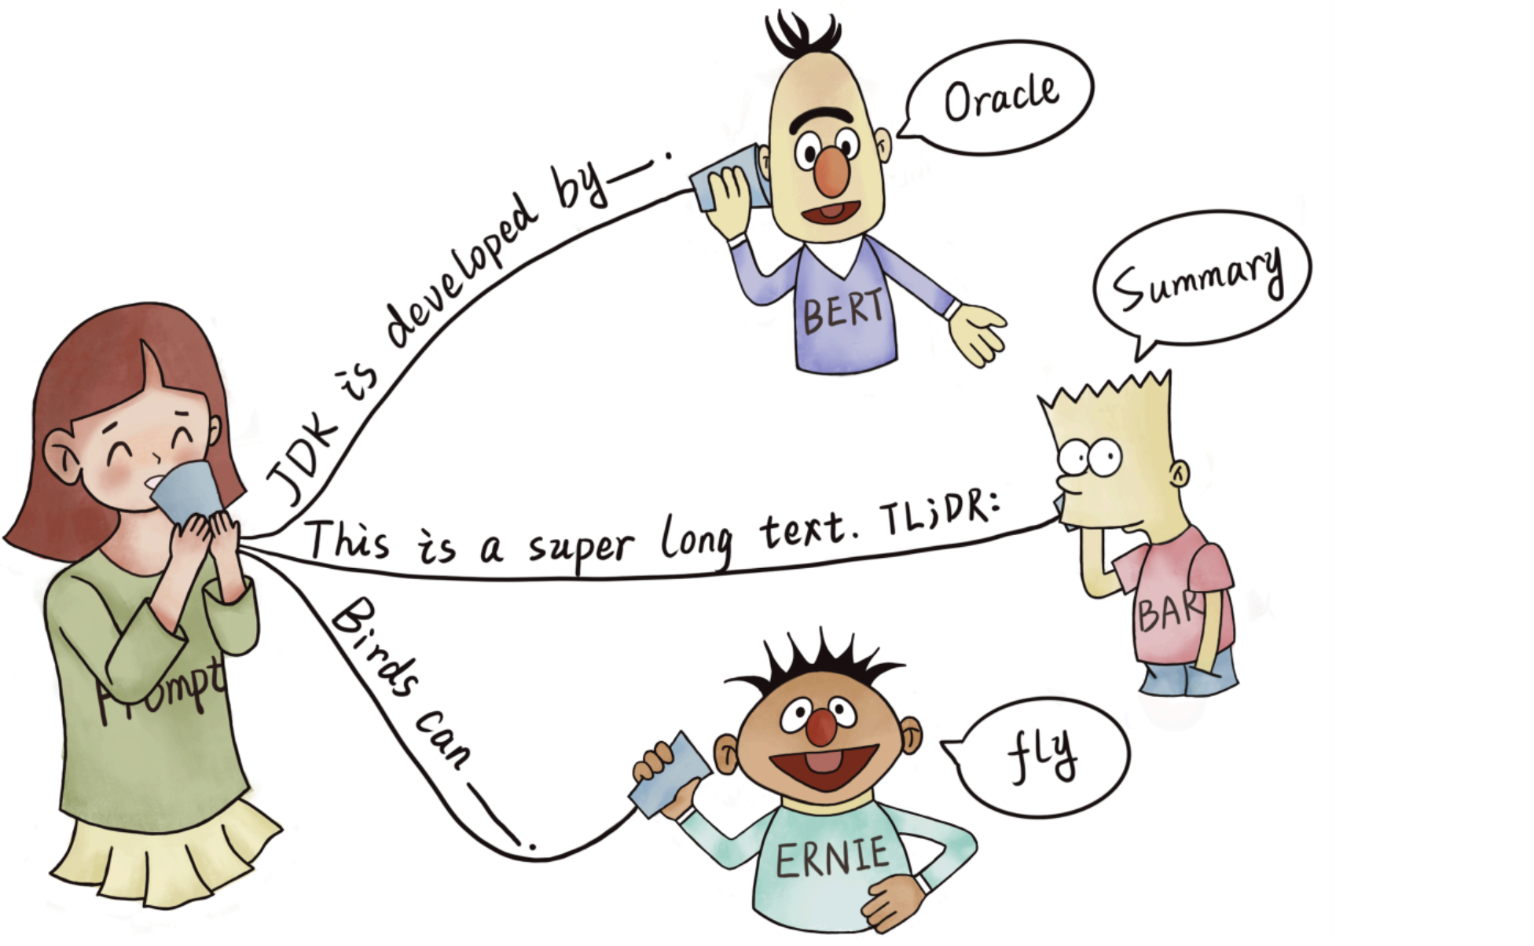
Qu'est-ce que le prompting ?
Encourager un modèle pré-entraîné à faire des prédictions particulières en fournissant un “prompt” textuel spécifiant la tâche à réaliser
Fournir aux LLMs plus de contexte et d'informations
Avec les prompts, le modèle peut mieux comprendre le type de résultat attendu et produire des résultats plus précis et pertinents.

Slide 27
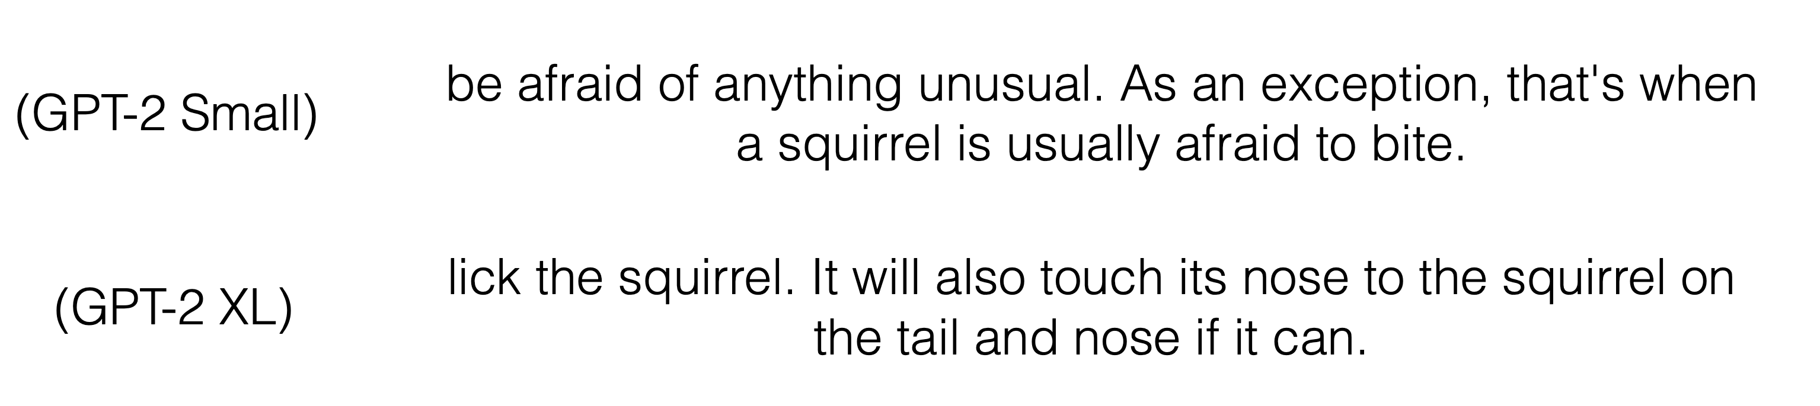
Prompting de base (Radford et al. 2018)
Ajouter une chaîne textuelle au début de la séquence et compléter
x = When a dog sees a squirrel, it will usually

Slide 28
Flux de travail standard du prompting
Remplir un modèle de prompt
Prédire la réponse
Post-traiter la réponse

Slide 29
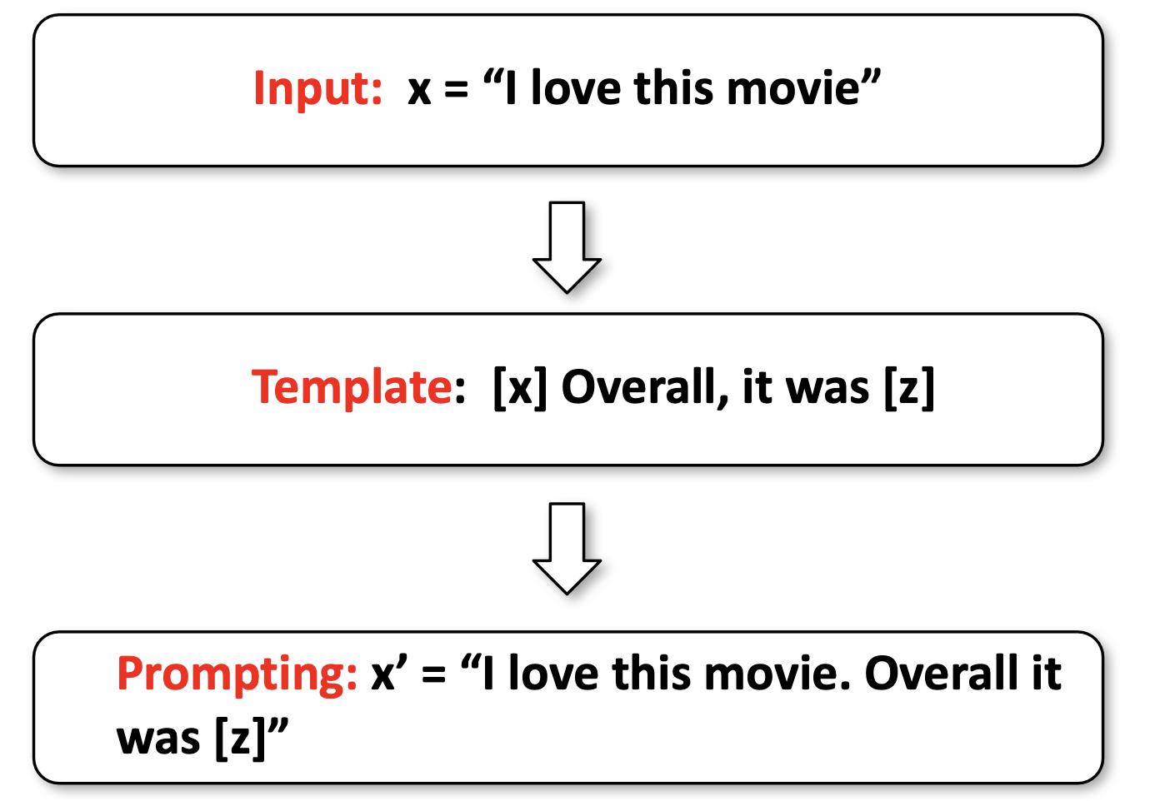
Modèles de prompt
Un modèle dans lequel vous insérez une entrée réelle

Slide 30
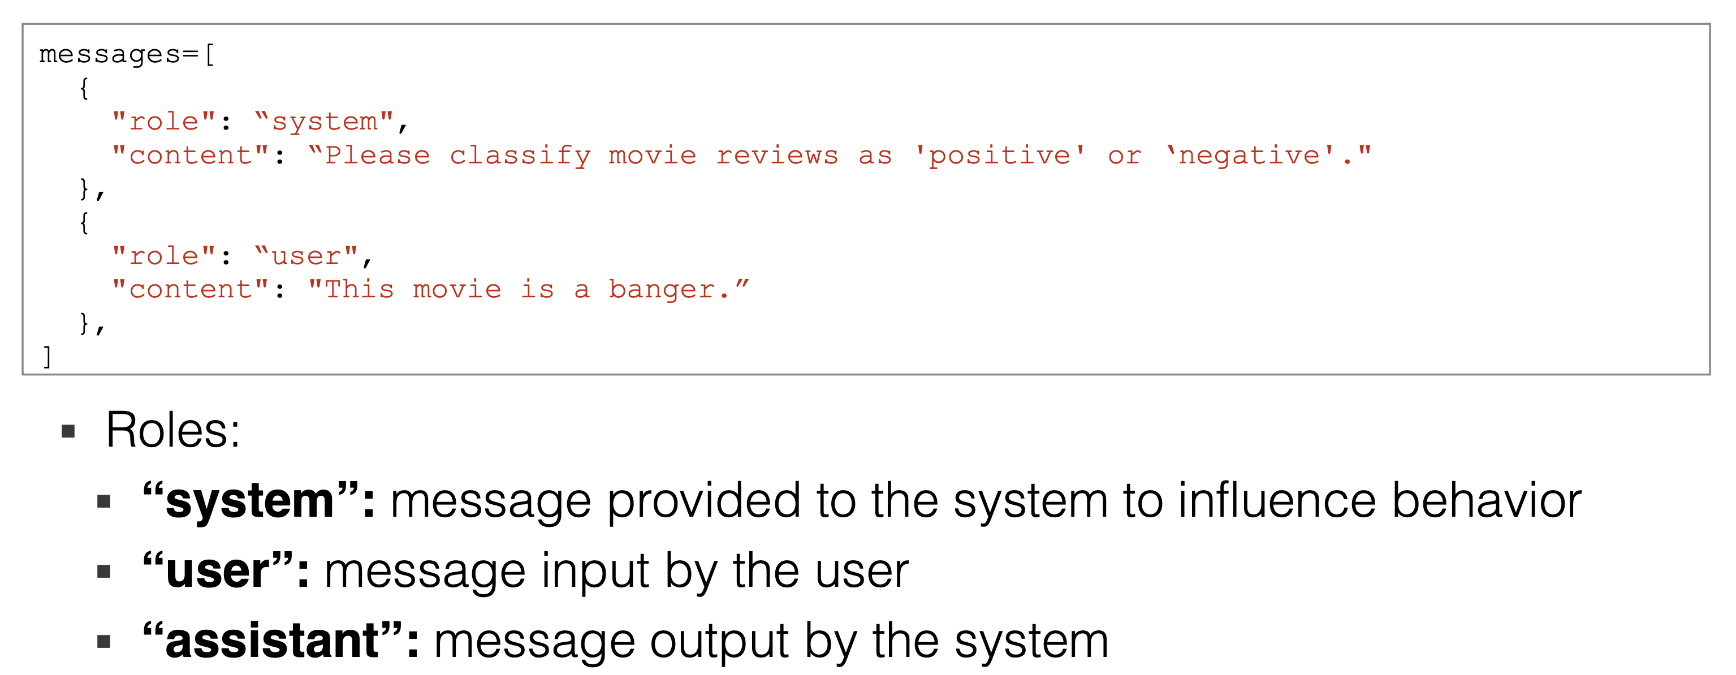
Prompts de chat
Récemment, de nombreux modèles sont entraînés en tant que chatbots
En général, les entrées sont spécifiées au format de messages OpenAI

Slide 31
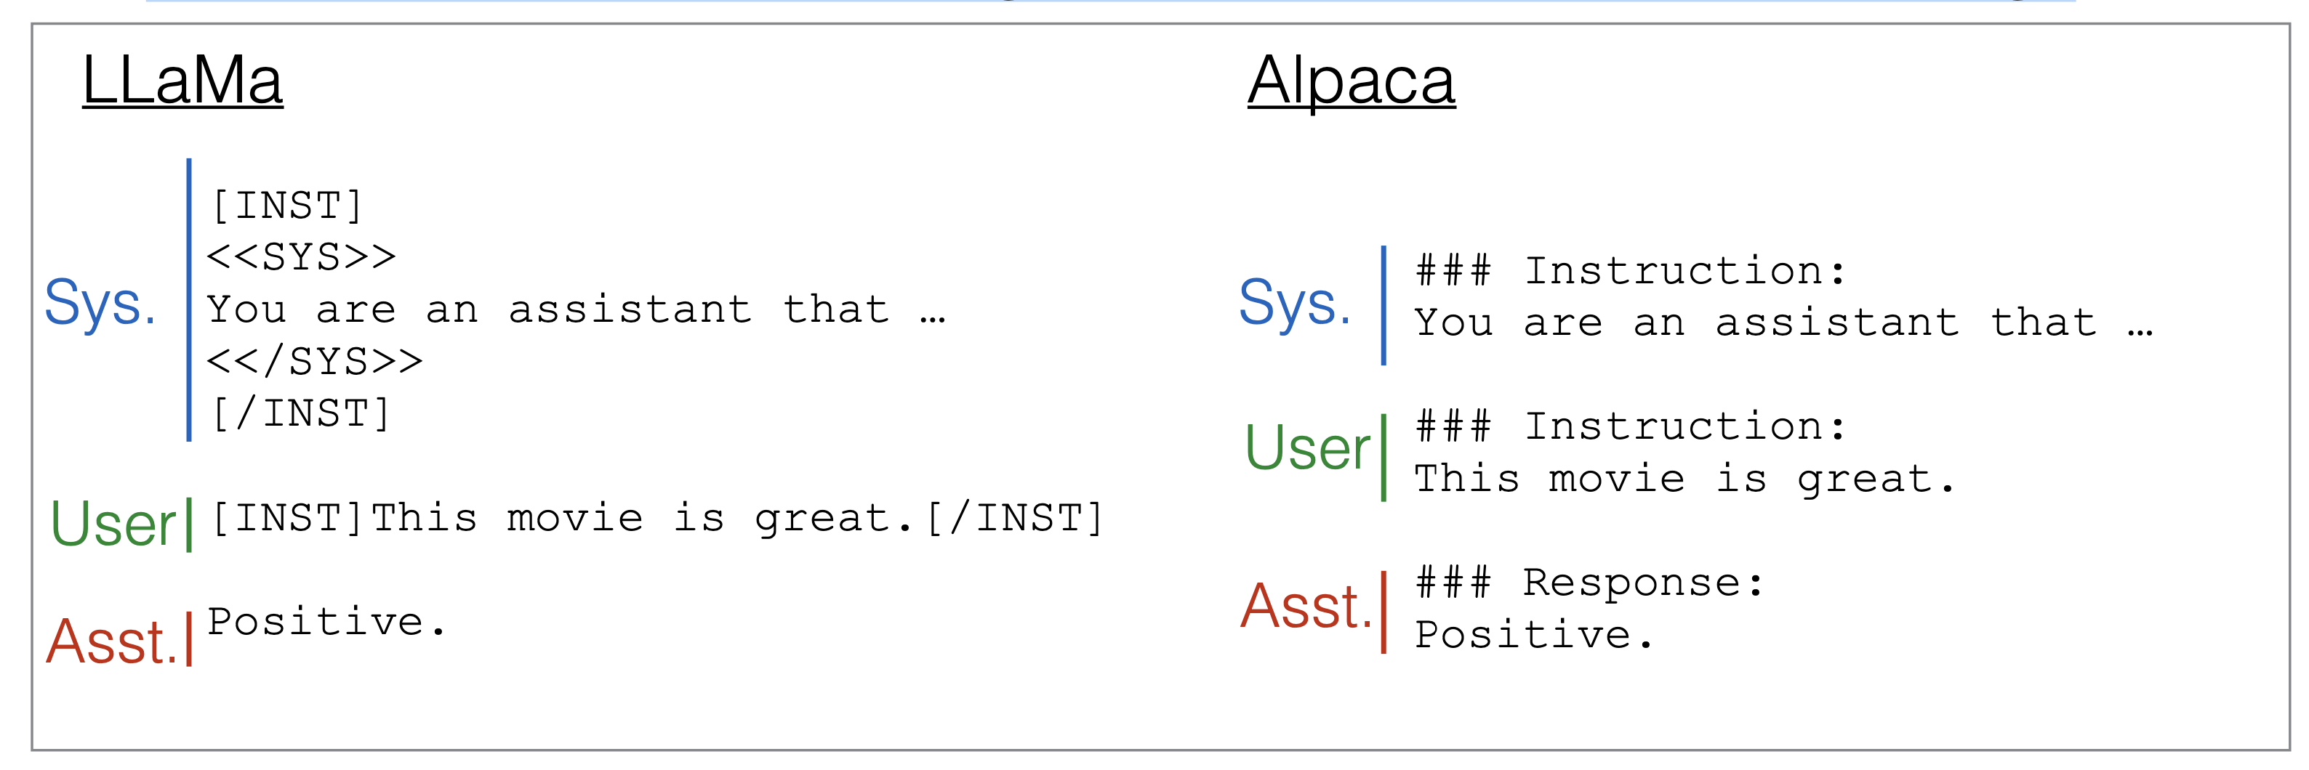
Les prompts de chat en coulisses
En coulisses, les messages sont convertis en chaînes de tokens

Slide 32
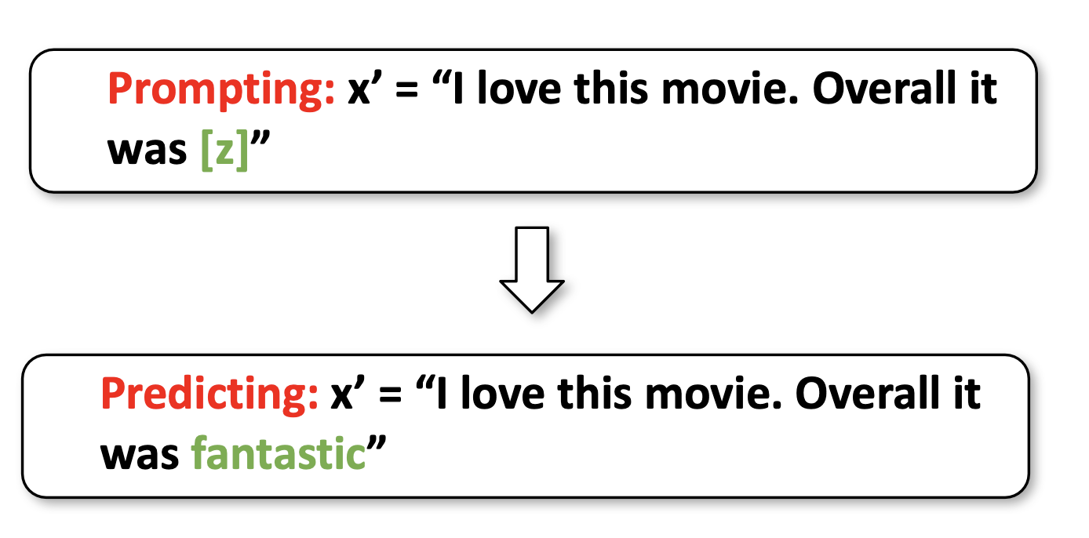
Prédiction de la réponse
Étant donné un prompt, prédire la réponse
Utiliser n'importe quel algorithme d'inférence, comme dans la classe de génération

Slide 33
Post-traitement
En fonction de la réponse, sélectionner le résultat final
Par exemple :
Prendre le résultat tel quell
Formater le résultat pour une visualisation facile
Sélectionner uniquement certaines parties du résultat que vous souhaitez utilizer
Mapper les résultats vers d'autres actions

Slide 34
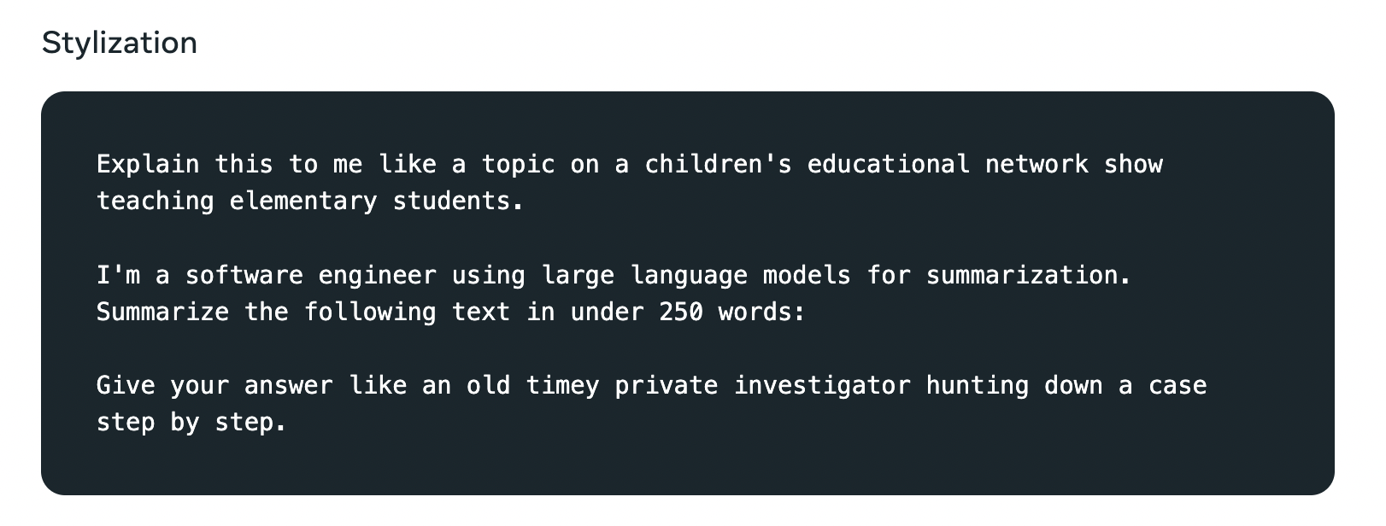
Instructions explicites

Slide 35
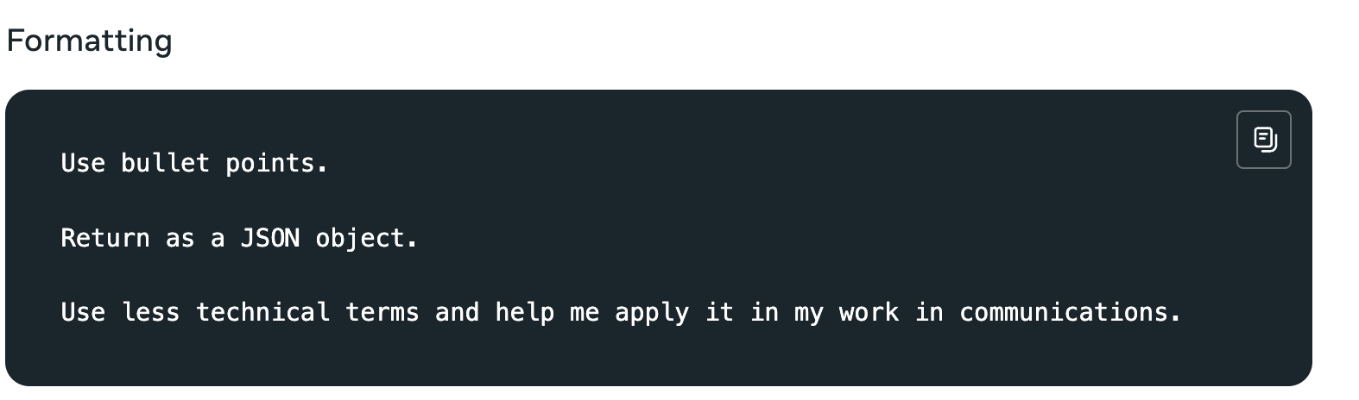
Instructions explicites

Slide 36
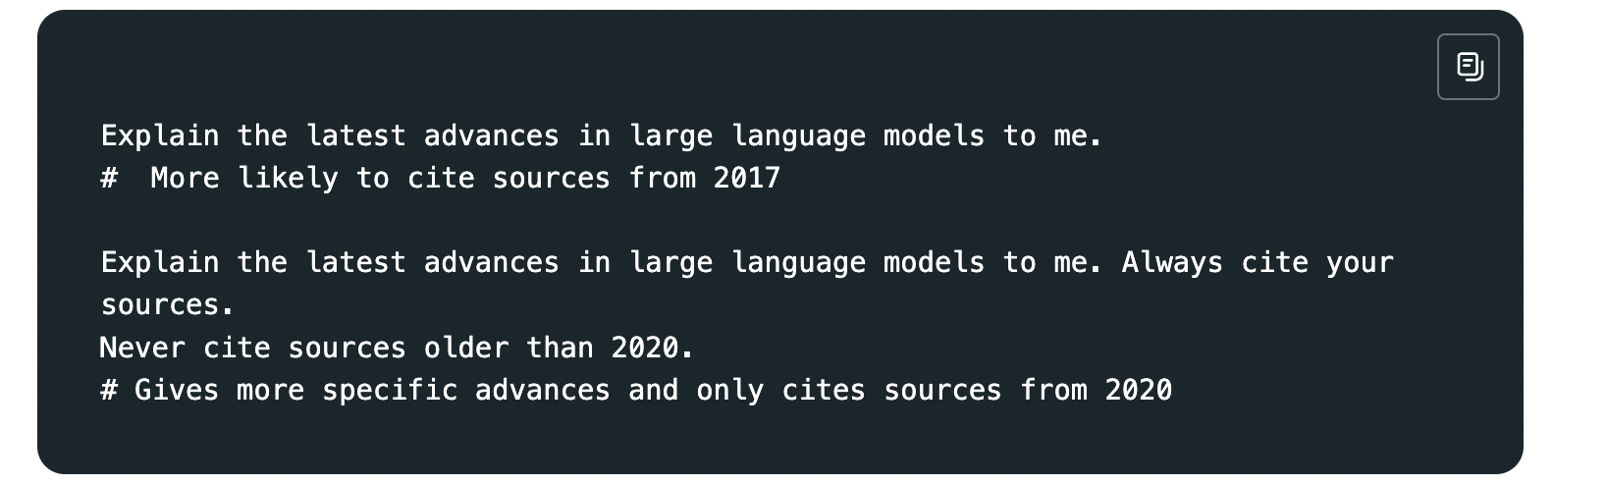
Instructions explicites
Résultats plus spécifiques sur les ressources récemment créées

Slide 37
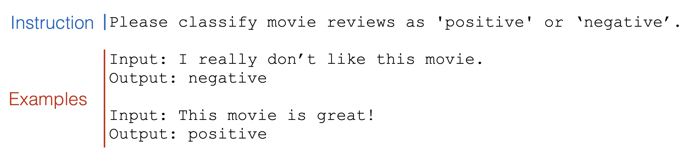
Apprentissage en contexte / Prompting à quelques exemples (Brown et al. 2021)
Fournir quelques exemples étiquetés de la tâche en aval dans l'instruction
Zero-shot
One-shot
Few-shot

Slide 38
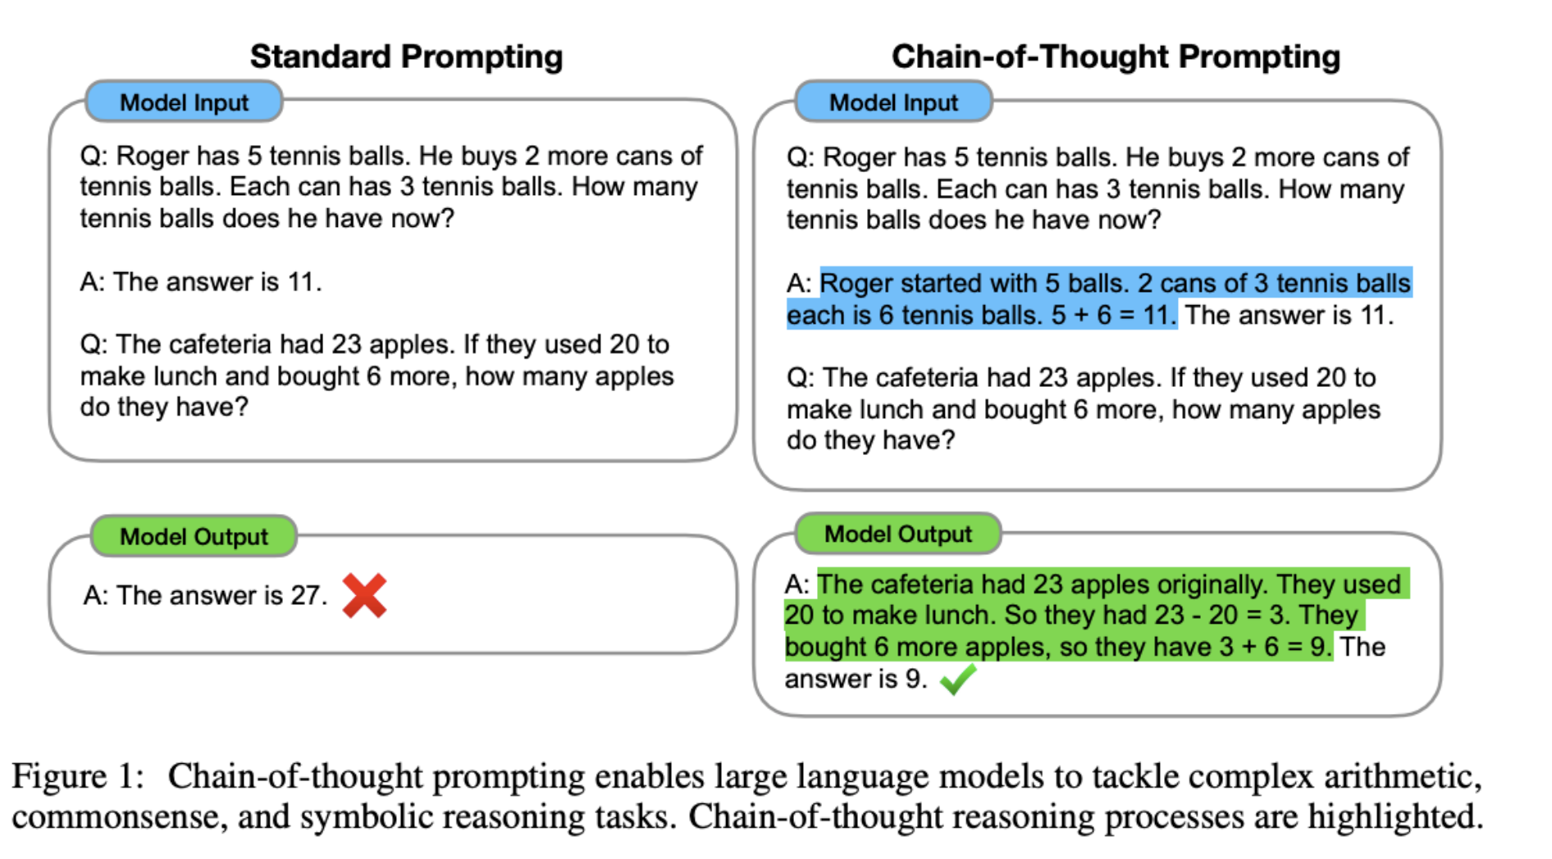
Chain of Thought Prompting (Wei et al. 2022)
Inciter le modèle à expliquer son raisonnement avant de générer une réponse

Slide 39
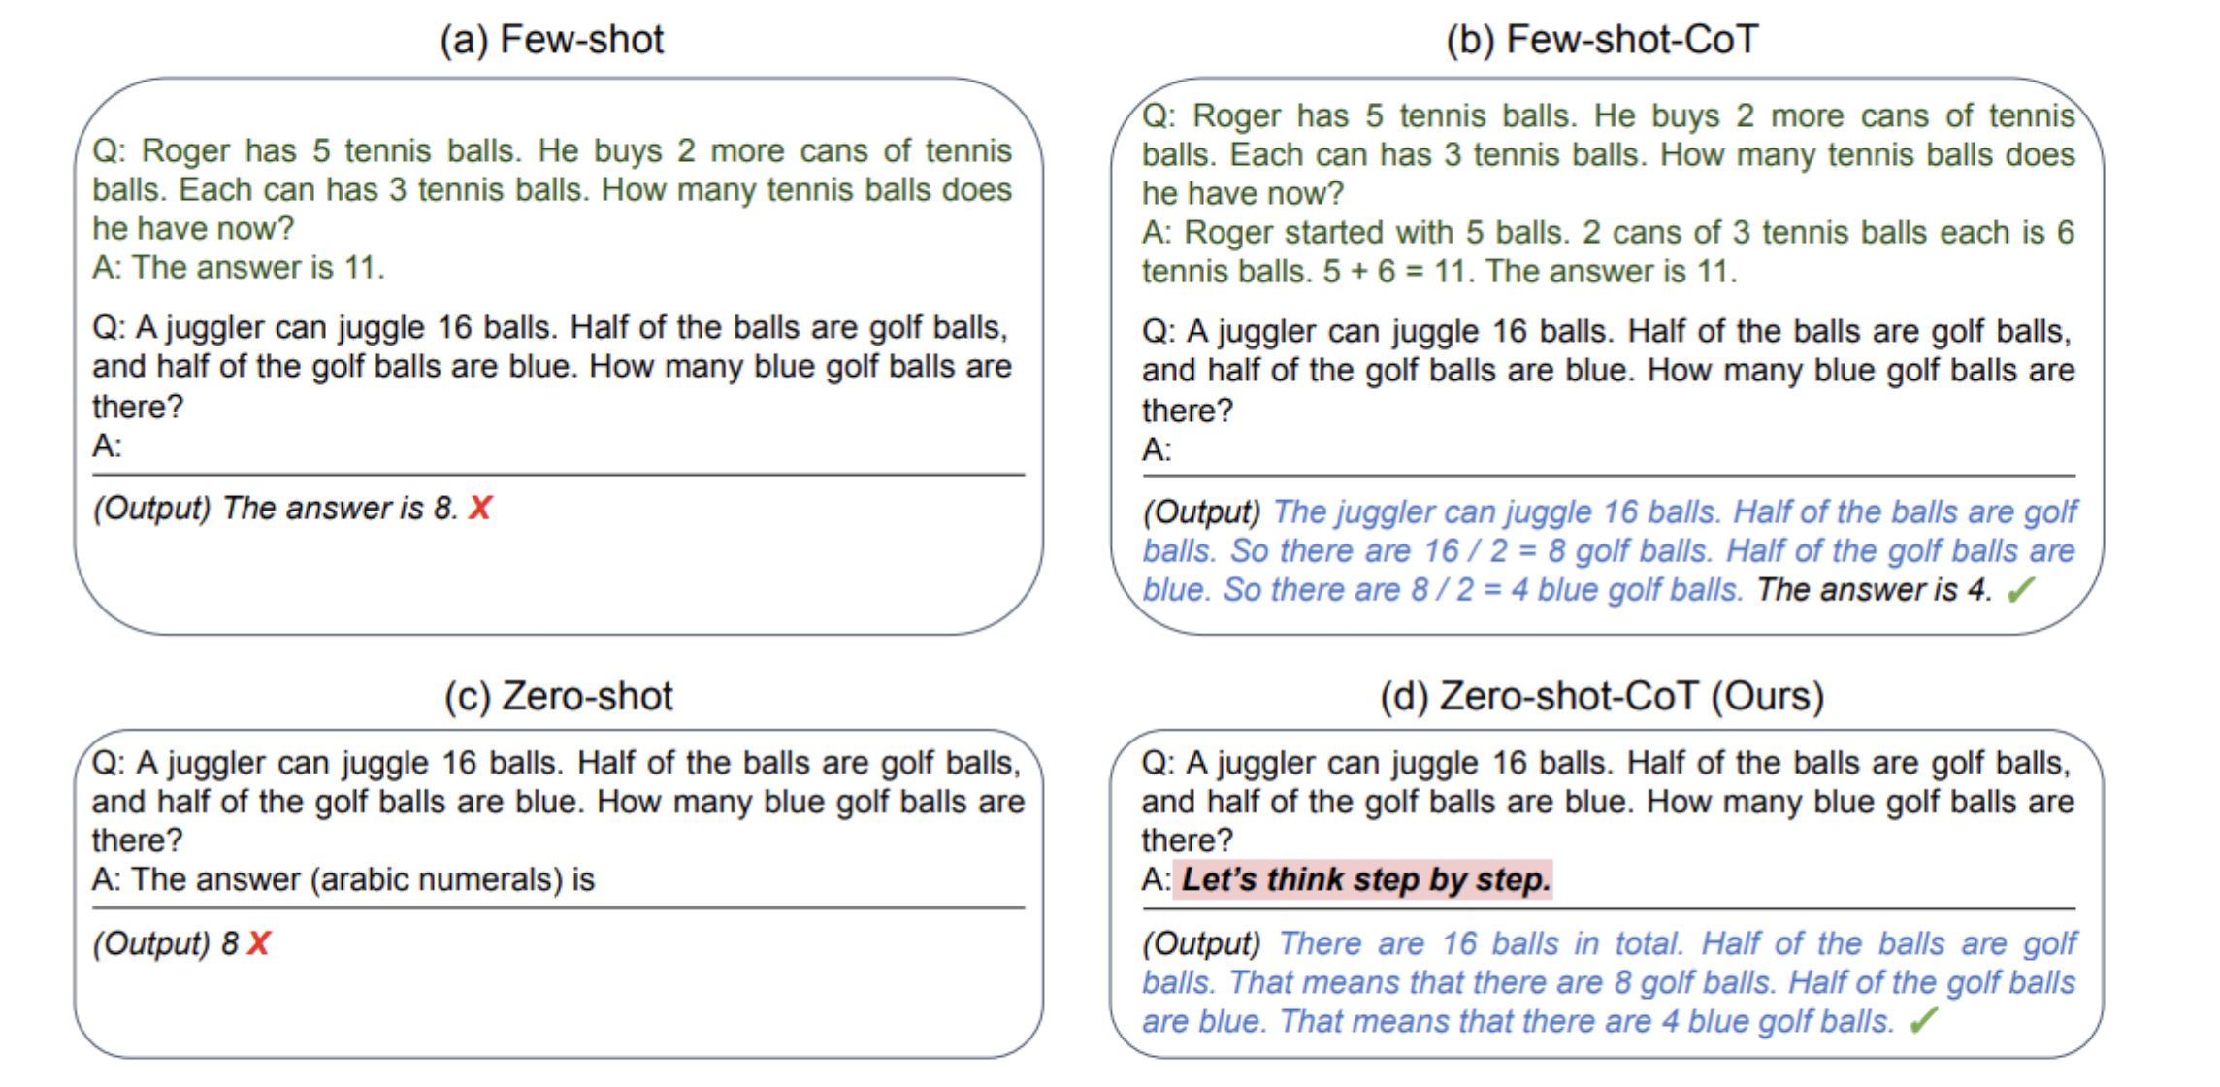
Unsupervised Chain-of-thought Prompting (Kojima et al. 2022)
Ajouter un prompt pour encourager le modèle à générer des explications avant de produire la réponse

Slide 40
Directives pour Créer des Prompts Efficaces
Soyez clair et concis : Assurez-vous que les instructions sont faciles à comprendre, fournissant suffisamment d’informations pour que le modèle génère un résultat pertinent.
Utilisez des exemples spécifiques : Donnez des exemples précis pour aider le modèle à mieux comprendre le résultat attendu.
Variez les instructions : Essayez différentes instructions pour obtenir des résultats plus diversifiés et créatifs.
Testez et affinez : Affinez les instructions en fonction des résultats des instructions existantes.
Utilisez les retours : Servez-vous des retours des utilisateurs ou d’autres ressources pour améliorer continuellement vos instructions.
https://www.llama.com/docs/how-to-guides/prompting

Slide 41
OpenAI o1
OpenAI o1 : un nouveau grand modèle de langage entraîné avec l'apprentissage par renforcement pour effectuer un raisonnement complexe. o1 réfléchit avant de répondre — il peut produire une longue chaîne de pensée interne avant de répondre à l'utilisateur.

Slide 42
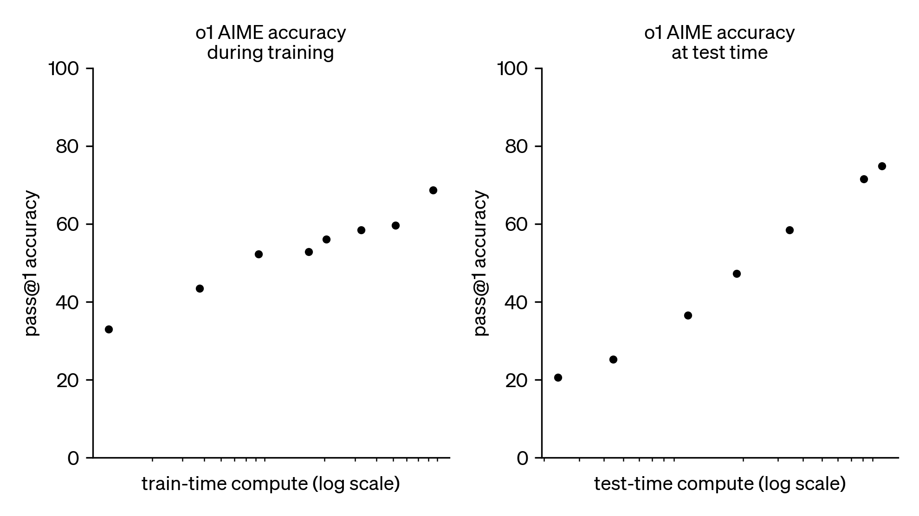
Performance par rapport au calcul d'entraînement/test :
Les performances de o1 s'améliorent progressivement avec le calcul effectué lors de l'entraînement et lors du test.

Slide 43
Prompt Engineering with Llama 3
https://github.com/amitsangani/Llama/blob/main/Llama_3_Prompt_Engineering.ipynb

Slide 44
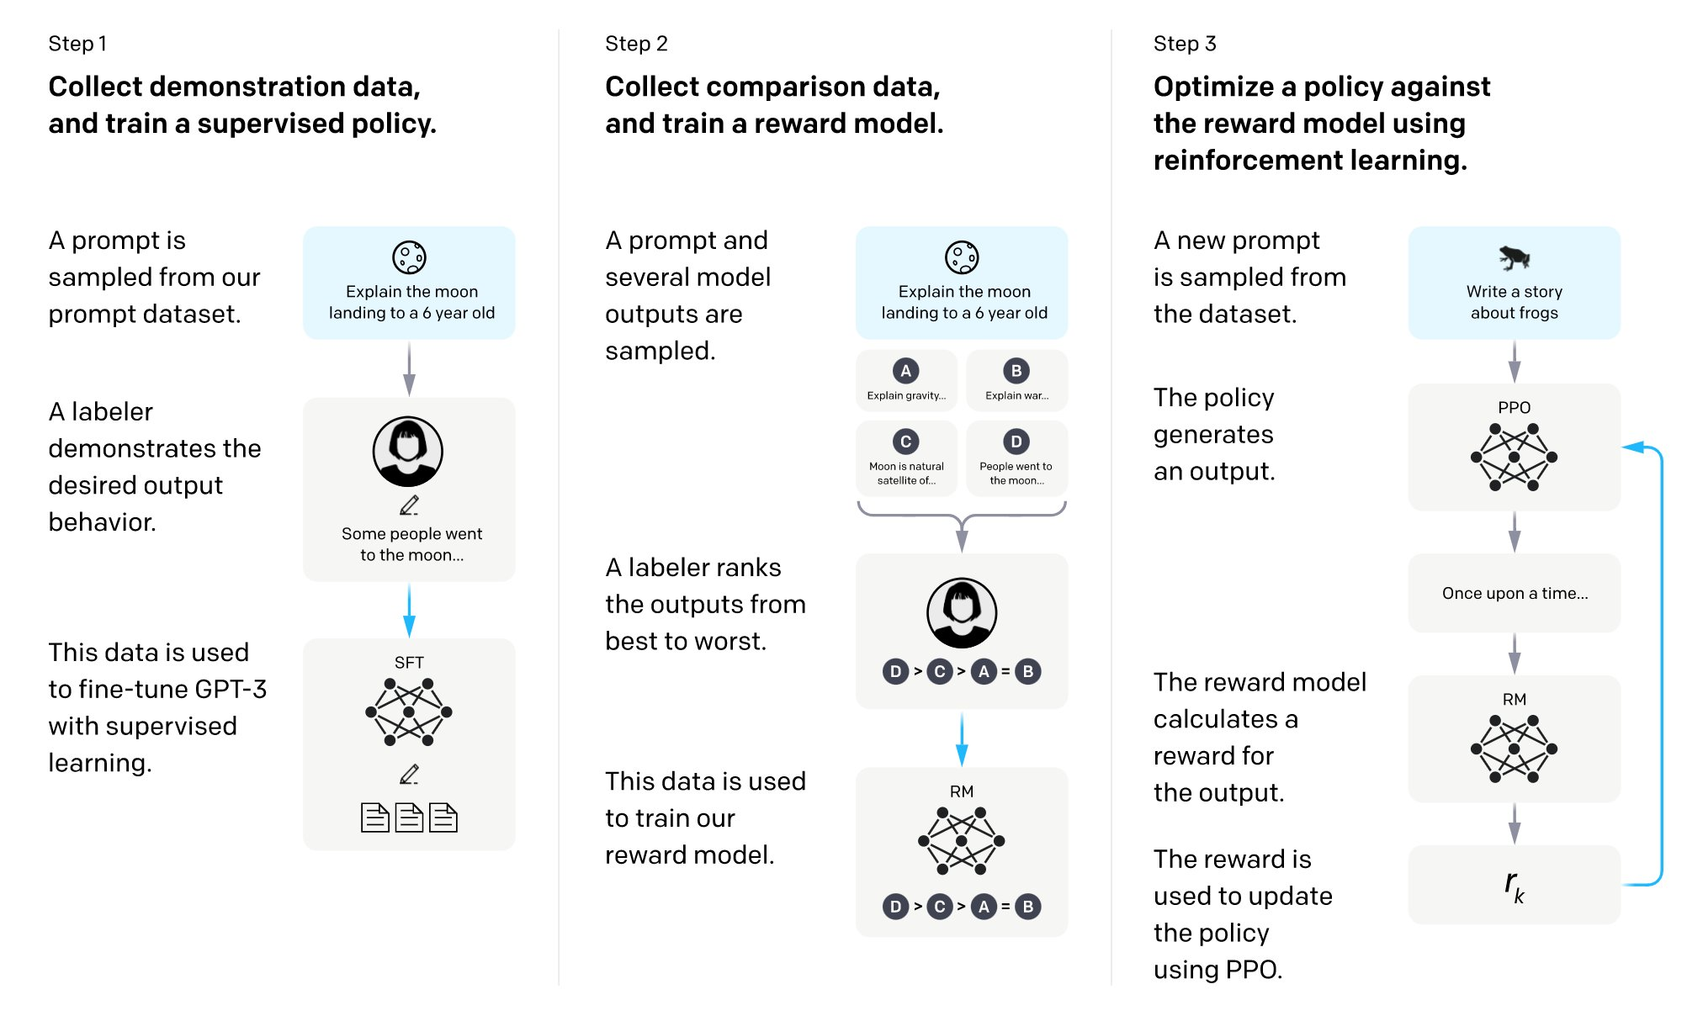
Le processus global d'entraînement de ChatGPT

Slide 45
Merci!

